Slide 1
Поведінка тварин у природі та методи її вивчення.
Мета: розглянути поняття про поведінку тварин у природі; ознайомити з методами її вивчення; розвивати вміння порівнювати різну поведінку; виховувати бережливе ставлення до тварин.

Slide 2
Актуалізація опорних знань і мотивація навчальної діяльності
Питання для обговорення
Які середовища життя ви знаєте?
Які тварини там мешкають?
Які відносини між тваринами у цих екоксистемах?

Slide 3
Поведінка
Поведінка – система умовних рефлексів, які легше і швидше виробляються у видів, які мають найбільш розвинену кору переднього мозку.
Це спрямовані назовні дії організму у відповідь на зовнішні або внутрішні стимули.

Slide 4
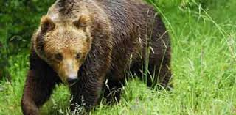
Етологія наука про поведінку тварин.

Slide 5
Форми поведінки
Вроджена поведінка
Набута поведінка
Успадковується від предків. Найпростішими є орієнтація й таксис.
Орієнтація – це зміна положення окремих частин організму стосовно опори або стосовно одне одного.
Таксис – це спрямований рух усього організму в цілому, зумовлений зовнішнім стимулом.
Це різні пристосування тварин в процесі життя відповідно до умов існування.

Slide 6
Значення форм поведінки
Усі форми поведінки мають важливе значення для виживання. Вони пов’язані з низкою конкретних функцій, до яких належать локомоція (пересування), живлення та дихання, терморегуляція, пошуки схованок, уникнення хижаків, сон, підтримка чистоти тіла, виділення, дослідницька активність, гра, використання знарядь, біологічні ритми.

Slide 7
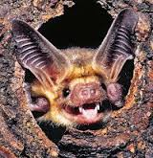
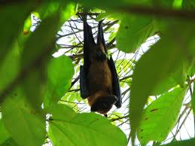
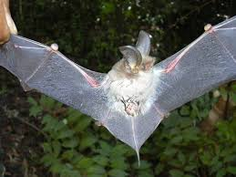
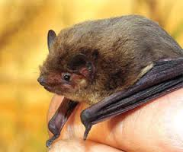
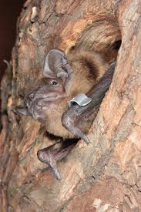
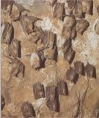
Поведінка кажанів

Slide 8
Методи дослідження поведінки
Спостереження;
Експеримент;
Порівняння;
Природний добір;
Штучний добір
Адаптація.

Slide 9
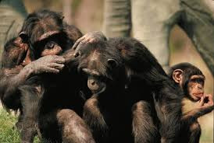
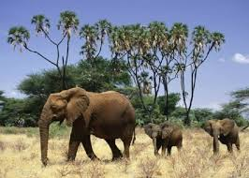
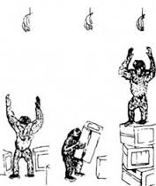
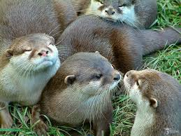
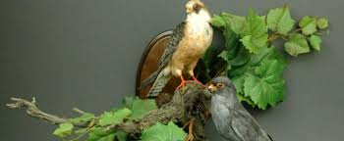
Поведінка тварин

Slide 10
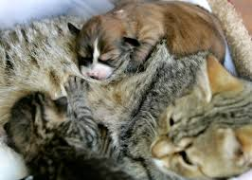
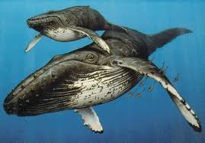
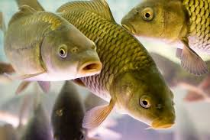
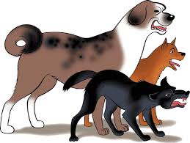
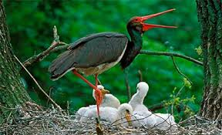
Поведінка тварин

Slide 11
Питання для обговорення
Що називають поведінкою?
Чи у всіх тварин поведінка однакова?
Як можна спостерігати за поведінкою тварин?
Що лежить в основі поведінки тварин?

